Slide 1
C语言项目汇报
——日记本
小组成员：张思源 王馨瑜
12190305 20192202

Slide 2
目录
整体介绍
创新点
项目思路
功能
函数
成果展示
概况

Slide 3
整体思路
出发点
条件
* *
* * * *
* * * *
***************************
* * * *
* *
* *
* *
***************************

Slide 4
创新点
插入测试
日记查找方式
检查用户名称

Slide 5
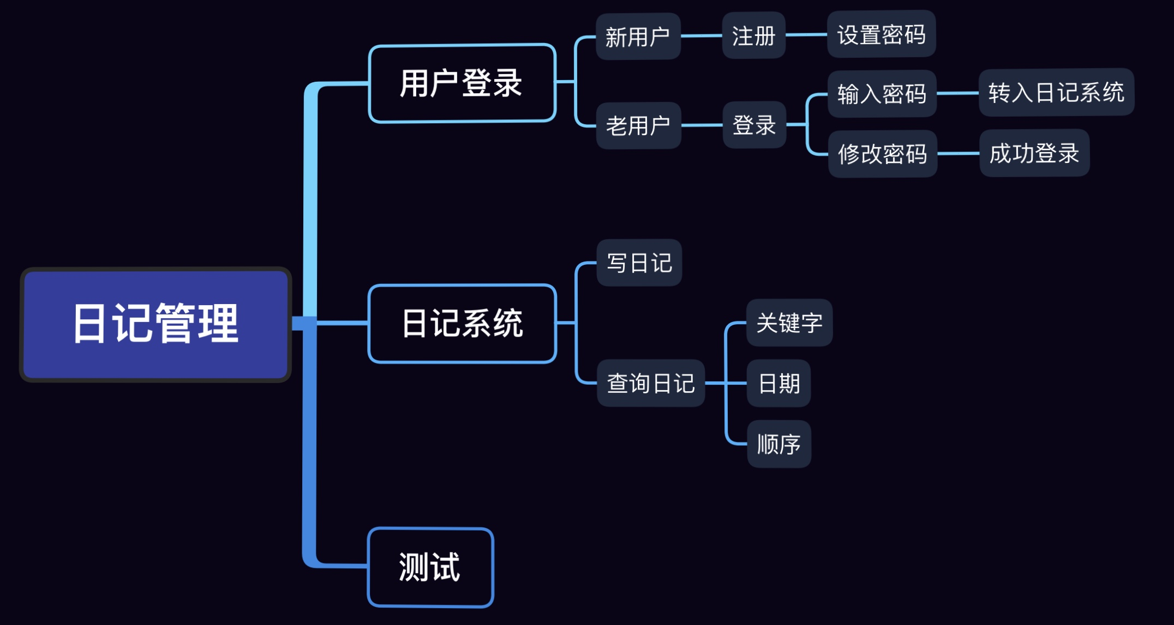
项目思路

Slide 6
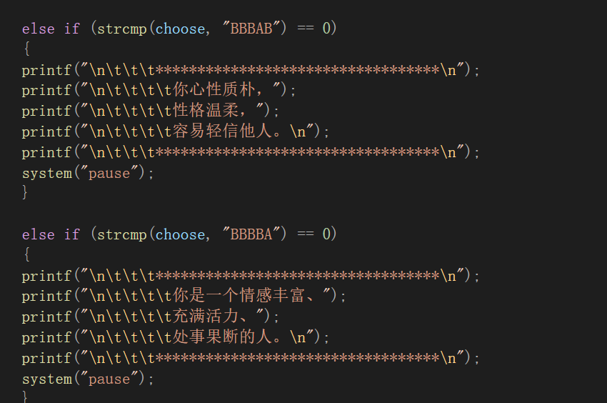

Slide 7
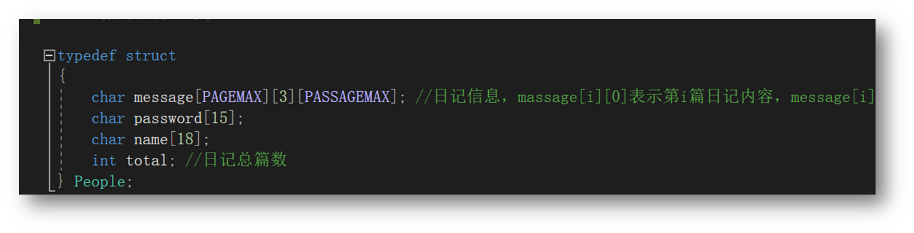
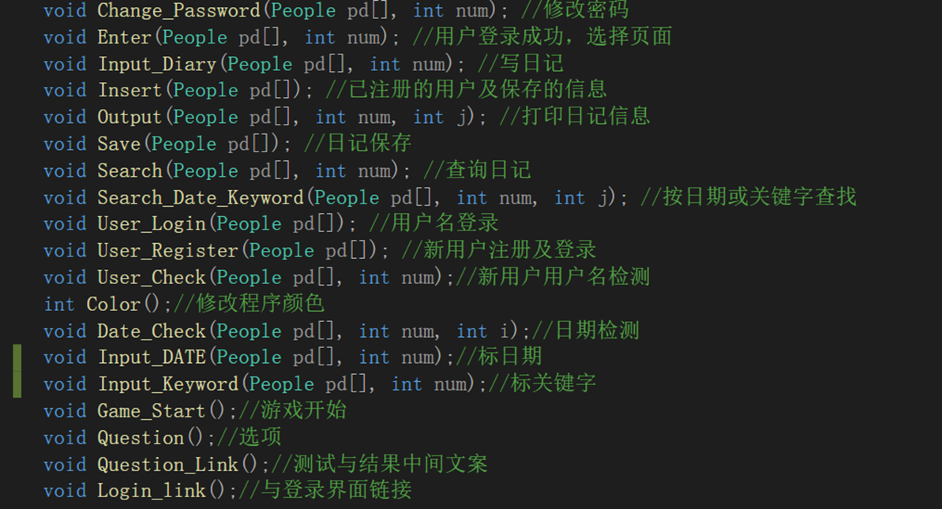

Slide 8
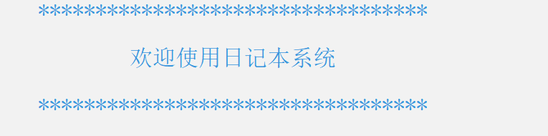
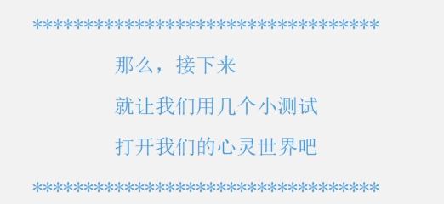
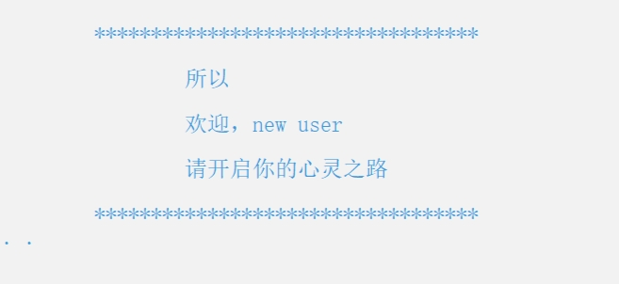
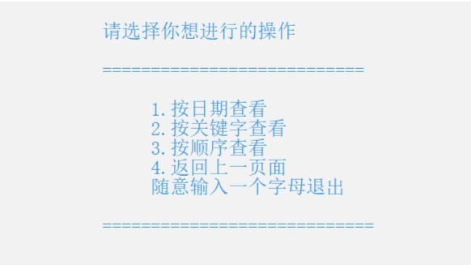
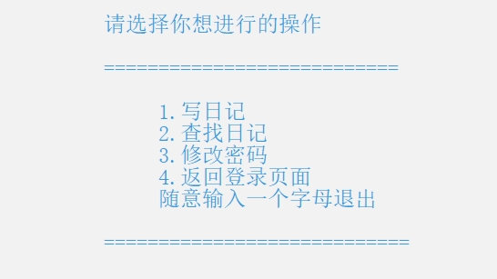

Slide 9
项目分工
张思源：日记输入，查询，用户注册登录，测试 85%
王馨瑜：文案，测试文字输出，PPT制作
15%

Slide 10
成果展示

Slide 11
谢谢大家

